Slide 2
Suomen kestävän kasvun ohjelma 2022-2025 Itse- ja omahoidon hyödyntäminen palveluissa tiivistelmä

Slide 3
Johdanto
Tämän selvityksen tavoitteena on:
Selkeyttää ja jakaa tietoa itse- ja omahoidon kokonaisuudesta
Selvittää itse- ja omahoidon nykytilaa Siun sotessa
Antaa ehdotuksia tulevaa kehittämistä varten
Selvitys nojaa vahvasti Sosiaali- ja terveysministeriön vuoden 2020 Itse- ja omahoidon sekä sähköisen asioinnin kokonaisarkkitehtuuriin, jonka tavoitteena oli tuottaa alueen visiota kirkastava ja kehittämistavoitteita selkiyttävä kokonaisarkkitehtuurikuvaus. Arkkitehtuurin pohjalta on tehty esimerkiksi palveluiden luokittelu ja termien määrittely. Selvitys on tehty 9/2023 ja se voi sisältää puutteellista tai virheellistä tietoa, sillä Siun soten kokoisessa organisaatiossa asiat voivat muuttua nopeasti eikä selvityksen tekijällä ole välttämättä kaikkea tietoa käytössä.
Selvitys voidaan uusia RRP-hankkeen loppupuolella muutoksen todentamiseksi. Esimerkiksi Pohjois-Karjalan hyvinvointialueen uusi digipalvelualusta tulee mahdollistamaan uusien itse- ja omahoidon palvelujen tarjoamisen.

Slide 4
Itse- ja omahoito
Itsehoidolla tarkoitetaan henkilön oma-aloitteista toimintaa terveydentilansa ja hyvinvointinsa arvioimiseksi, edistämiseksi ja ylläpitämiseksi. Itsehoitoon ei liity asiakas- tai hoitosuhdetta sosiaali- tai terveydenhuollon ammattihenkilöön.
Omahoito taas on asiakkaan tai potilaan itsensä toteuttamaa, mutta sosiaali- ja/tai terveydenhuollon ammattihenkilön kanssa yhdessä suunnittelemaa, asiakkaan kulloiseenkin hoitotarpeeseen ja muutosmotivaatioon tai yksilöllisiin resursseihin parhaiten sopivaa näyttöön perustuvaa hoitoa.

Slide 5
Miksi?
Itse- ja omahoidon kehittäminen vastaa hyvinvointialueen strategiaan ja palvelulupaukseen. Itse- ja omahoito tukee esimerkiksi ennaltaehkäisyä ja antaa asukkaille mahdollisuuden ja tapoja osallistua omasta terveydestä ja hyvinvoinnista huolehtimiseen. Se voi myös vähentää ”raskaampien” sote-palveluiden käyttöä sekä lyhyellä että pidemmällä aikavälillä.
Tarvetta itse- ja omahoidolle voisi tiivistää esimerkiksi seuraavasti asukkaiden, henkilöstön ja hyvinvointialueen näkökulmasta:
Asukkaat tarvitsevat itse- ja omahoidon palveluja, koska se lisää omaa, aktiivista vastuunottoa oman hyvinvoinnin ja terveyden edistämisestä ja ennalta ehkäisevään toimintaan sekä mahdollistaa osallistumisen omaan elämänhallintaan.
Henkilöstö tarvitsee itse- ja omahoidon palveluja, koska ne mahdollistavat henkilön aktiivisen osallistamisen hoitoon tai palveluun ja hyvinvoinnin ja terveyden edistämisen tukemisen pienemmällä resurssilla.
Hyvinvointialue tarvitsee itse- ja omahoidon palveluja, koska ne mahdollistavat paremman palvelujen laadun ja saavutettavuuden sekä kestävämmän kustannuskehityksen.

Slide 6
Visio
Sosiaali- ja terveydenhuollon itse- ja omahoidon kokonaisarkkitehtuurilla vastataan keskeisimpiin itse- ja omahoidon tiedonhallinnan haasteisiin nykytietämyksen valossa. Kokonaisarkkitehtuurin visio soveltuu hyvin myös tavoiteltavaksi lopputulokseksi:
“Henkilöllä on käytössä itse- ja omahoidon toteuttamiseen luotettavaa hyvinvointi- ja terveysinformaatiota sekä erilaisia hyvinvointi- ja terveyssovelluksia ja -palveluita. Näiden avulla henkilö voi huolehtia omasta hyvinvoinnistaan ja saa tarvitsemaansa tietoa liittyen elämäntilanteeseensa, tarpeeseensa tai saatavilla oleviin palveluihin. Henkilölle tarjotaan mahdollisuuksia asioida joustavasti ja yhdenvertaisesti erilaisten asiointipalvelujen avulla. Samalla henkilö tuottaa tietoa omasta terveydestään ja hyvinvoinnistaan. Henkilö voi tallentaa omia hyvinvointitietojaan yhteisiin tietovarantoihin esim. omaan käyttöönsä tai ammattihenkilö käytettäväksi. Hän voi luovuttaa omia potilas- ja asiakastietojaan käyttämiinsä hyvinvointi- ja terveyssovelluksiin ja -palveluihin. Henkilö voi hallita omia tietojensa käyttöä tahdonilmausten avulla.”

Slide 7
Itse- ja omahoidon palvelujen nykytilaa

Slide 8
Nykytila - Itsehoito
Itsehoidon palvelujen osalta nojataan vahvasti Omaoloon.
Terveys- ja hyvinvointitiedon hakupalveluita on käytössä useita, mutta ne eivät ole asiakkaille selkeästi löydettävissä yhdestä paikasta vaan toimivat enemmän toimialueiden omien suositusten kautta.
Olemassa olevat vertaistukipalvelut kuuluvat tällä hetkellä enemmän omahoidon palveluihin, sillä niitä toteutetaan ryhmissä ammattilaisjohtoisesti.

Slide 9
Nykytila - Omahoito
Myös omahoidon palveluissa on Omaolo on vahvasti käytössä.
Vertaistukipalveluista esimerkiksi mielenterveys- ja päihdepalveluissa järjestetään neuropsykologisten hoitajien pitämiä etävalmennuksia ja digidepressioryhmiä.
Etämittauspalveluita on käytössä useita, esimerkiksi alkomittarit ja glukoosin seurantaan liittyvät sensorit.

Slide 10
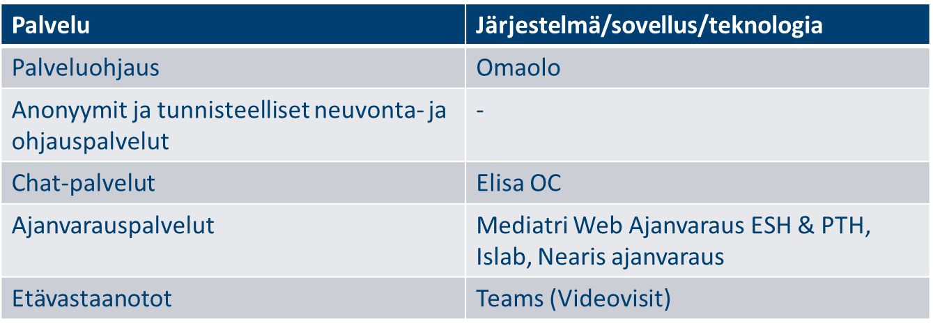
Nykytila - Asiointi
Digitaalisessa kanavassa tapahtuvasta palveluohjauksesta paras esimerkki on Omaolo, joka ohjaa oire- ja palveluarvioiden avulla asiakkaita oikeaan palveluun.
Neuvontaa ja ohjausta tehdään puhelimitse, mutta laajemmassa käytössä olevaa digitaalista työkalua ei ole käytössä. Esimerkiksi Chat-palveluja on vain kaksi: ”Kysy ikäihmisten palveluista” ja ”Kysy sosiaalitoimen palveluista”.

Slide 11
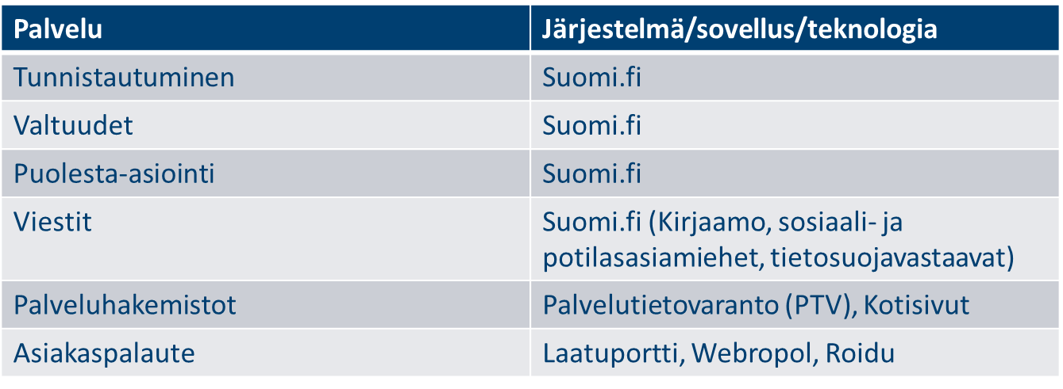
Nykytila - Tukipalvelut
Viestejä asiakas voi lähettää vain kolmeen taulukossa mainittuun kohteeseen ilman asiakkuutta.
Palvelut on kuvattu Palvelutietovarantoon ja ne löytyvät myös kotisivuilta, joskin molempien kanavoiden asiakasystävällisyyttä voidaan kyseenalaistaa.

Slide 12
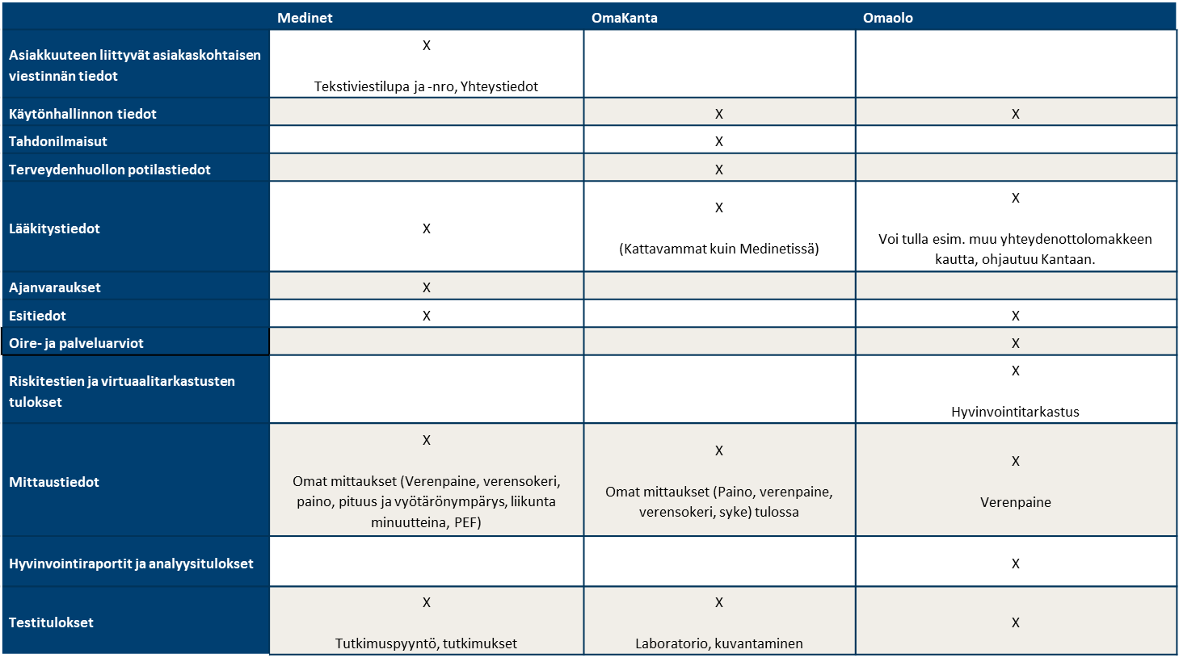
Tietojärjestelmät
Käytössä olevien järjestelmien tietoja. Päätietoryhmittely Itse- ja omahoidon kokonaisarkkitehtuurista

Slide 13
Jatkokehittämisen suunnitelma
Tärkeintä on huomioida itse- ja omahoidon kehittäminen osana muuta kehittämistä ja hyödyntää uusia työkaluja myös itse- ja omahoidon saralla.
Esimerkiksi uusi digipalvelualusta mahdollistaa myös uusia itse- ja omahoidon palveluja.
Asiakkaille (ja ammattilaisille) tulee antaa selkeää tietoa mitä hyötyä itsehoidosta on ja ohjeita siihen kuinka sitä voi toteuttaa.

Slide 14
Työpaja itse- ja omahoidon sisällöistä ja terveys- ja hyvinvointitiedosta

Slide 15
Työpaja itse- ja omahoidon sisällöistä ja terveys- ja hyvinvointitiedosta
Tavoitteena tuottaa eri näkökulmista ja teemoista aiheita, joista luotettavaa terveys- ja hyvinvointitietoa tarvitaan
Voidaan hyödyntää esimerkiksi terveys- ja hyvinvointitiedon palveluita kehittäessä sekä hyvinvoinnin ja terveyden edistämiseen liittyvässä työssä
Osallistujina noin 10 sote-ammattilaista erilaisilla työ- ja koulutushistorioilla

Slide 16
Työpajoissa esille nousseita aiheita itse- ja omahoito-tiedoille 1/8
IKÄÄNTYMINEN
Muistiterveteen, muistisairauksiin ja aivoterveyteen liittyvät asiat ja ennaltaehkäisy
Ikääntymisen haasteissa tukeminen, esim. sosiaalisen kanssakäymisen tukeminen ja liikkuminen kodin ulkopuolella, mahd. muuttaminen esim. palvelutaloon
Tietoa eri mahdollisuuksista tukea kotona pärjäämistä, esim. henk.koht.apu, apuvälineet ja kodin muutostyöt
Mistä apua ja tukea läheisille
Läheisen puolesta-asiointi helppoa
Yhteydenpito omaisten ja läheisten kanssa, mukanaolon mahdollistaminen
Omaisten osallistaminen: mukaan hoitoon ja hoidon suunnitteluun, mahdollisuus omaisten kirjauksiin esim. kotihoidossa
Omaisen hoito kotona
Yksinäisyys

Slide 17
Työpajoissa esille nousseita aiheita itse- ja omahoito-tiedoille 2/8
PÄIHTEET, PELAAMINEN
Päihteiden käytön vähentäminen, tupakasta eroon
(Raha)pelaamisen vähentäminen
Apu riippuvuuden hoitoon
Tukea läheisille, kun perheessä kohdataan päihdeongelma
MIELENHYVINVOINTI, SOSIAALISET SUHTEET
Yksinäisyyden vähentäminen
Ahdistuneisuuden lieveneminen
Kiusaaminen
Ahdistuksen ja sosiaalisten tilanteiden pelon vähentäminen ja hallinta

Slide 18
Työpajoissa esille nousseita aiheita itse- ja omahoito-tiedoille 3/8
ELINTAVAT
Elämäntapamuutos
Ennaltaehkäisy, esim. tyypin 2 diabetes, selkäkivut, sydän- ja verisuoni, neurodegeneratiiviset, syöpä
Painonhallinta ja painonseuranta, painonhallinnan valmennukset
Terveelliset elintavat
LIIKUNTA
Konkreettisia jumppaohjeita liikuntapaikoille (esim. kuntoportaat, ulkoliikuntasalit jne.)
Oman toimintakyvyn ylläpito/parantaminen esim. liikuntaohjeita liikuntarajoitteisille ja ikääntyneille
Liikuntateeman mukaisia ohjeita/testejä
Luonto-/liikuntakohteiden löytyminen
RAVINTO
Terveellinen ravitsemus
Edullinen, terveellinen ruokavalio
Terveellinen kasvispainotteinen ruokavalio
Terveellisen ruokavalioteeman ohjeita/testejä

Slide 19
Työpajoissa esille nousseita aiheita itse- ja omahoito-tiedoille 4/8
TALOUS, RAHA-ASIAT
Taloudellisen tilanteen parantaminen ja talouden hallinta
Tietoa toimeentulosta pahassa tilanteessa
Taloudellinen pärjääminen ja tarvittaessa apu talousasioiden hoitoon
HARRASTAMINEN
Edullinen, mielekäs harrastaminen
Uuden mieleisen tekemisen/harrastusten löytäminen
Luonto-/liikuntakohteiden löytäminen
Tietoa vammaisten harrastuksista

Slide 20
Työpajoissa esille nousseita aiheita itse- ja omahoito-tiedoille 5/8
LAPSET, PERHE
Neuvoa ja tukea eri elämäntilanteisiin
Tukea ja turvaa raskauden seurantaan, vanhemmuuteen
Tietoa eri ikä- ja kehitysvaiheista
Apua, vinkkejä lasten kasvatukseen, esim. sosiaalisten taitojen kehitykseen
Tukea ja vinkkejä koulun/terveyden/sairauden kanssa arjen tukemiseen
Lapsen haasteellisen tilanteen apu
Erotilanteet sekä vanhemmille että lapsille
Lähisuhdeväkivaltatilanteet

Slide 21
Työpajoissa esille nousseita aiheita itse- ja omahoito-tiedoille 6/8
SAIRAUDET
Tietoisuus omasta sairaudesta ja sen hoidosta
Tieto lääkehoidosta
Kivunhoito
Sairauden tilan paraneminen
Turvallisuus ja luottamus sairaudenhoidosta
Pitkän ajan seurantatiedot, mahdollisuus tuottaa tietoa omaan hoitoon
Ohje kotiseurantaan ja sen palauttamiseen sähköisesti esim. PEF, verenpaineseuranta, verensokeriseuranta, Spo2 seuranta

Slide 22
Työpajoissa esille nousseita aiheita itse- ja omahoito-tiedoille 7/8
HENKILÖKOHTAINEN TILANNE
Tilannekohtainen tieto (oire, elämänvaihe, muutos, kriisi tmv.)
Oman terveyden ylläpito
Elämäntilanteen kartoitus ja seuranta
(Riski)testit - tuloksen mukaan tutkittua tietoa
Testejä oman hyvinvoinnin tilan kartoittamiseksi
Oman jaksamisen ja hyvinvoinnin lisääminen
Omatoimisuuden lisääntyminen asioiden hoidossa

Slide 23
Työpajoissa esille nousseita aiheita itse- ja omahoito-tiedoille 8/8
MUUTA
Seksuaaliterveysneuvonta
Onks tää normaalia? Mm. murrosikä
Vertaistuki
Tukipalvelut, esim. maksusitoumukset
Asioiden hoitaminen, esim. kantelun teko, Kela tai muut virastot
Tietoa rokotuksista, esim. matkailijat, lapsiperheet
Työllistyminen, opintoihin pääsy

Slide 24
Olemassa olevan terveys- ja hyvinvointitiedon kartoittaminen

Slide 25
Olemassa olevan terveys- ja hyvinvointitiedon kartoittaminen
Etsittiin verkkolähteistä eri teemoihin liittyviä materiaaleja, joita ammattilaiset käyttävät
Noin 80 verkkosivua eri teemoihin (mielenterveys, liikunta, painonhallinta, uni jne.) liittyen
Voidaan hyödyntää luotettavan terveys- ja hyvinvointitiedon palvelujen kehittämisessä, hyvinvoinnin ja terveyden edistämistyössä ja itsehoidon materiaaleina

Slide 26
Terveys- ja hyvinvointitieto-esimerkki

Slide 27
Kiitos!

